Slide 1
Progetto Siw LucDav
2015
Descrizione
Specifiche
Classi
Casi d’uso
Tecnologie
Si vuole realizzare un sistema informativo sul web per la condivisione delle attività di Startup.
Il social network permette agli utenti di condividere aggiornamenti sulla propria startup, eventi a cui partecipa o che organizza, di rimanere aggiornati sulle novità di altre startup. Incoraggia inoltre la cooperazione fra membri di startup diverse e lo scambio di conoscenze e informazioni.

Slide 2
Progetto Siw LucDav
Descrizione
Specifiche
Classi
Casi d’uso
Tecnologie
Ci sono due tipi di attori che interagiscono col sistema: la Startup e l’Utente.
L’utente può svolgere le seguenti operazioni:
Consultazione della lista delle startup
Aggiunta di startup preferite
Aggiunta di utenti amici
Condivisione di attività
Pagina personale con link ad altri social, blog
La Startup può svolgere le seguenti operazioni:
Condivisione di attività ufficiali della startup
Amministrazione pagina startup (descrizione, logo, cover, foto, eventi etc..)
Consultazione della lista delle startup

Slide 3
Progetto Siw LucDav
Descrizione
Specifiche
Classi
Casi d’uso
Tecnologie
Per ogni Startup sono di interesse il nome (univoco), e email(univoca) e password, la descrizione, la descrizione breve, un’immagine di logo, la data di fondazione, il motto.
Per ogni UtenteMembro sono di interesse il nickname(univoco), email (univoca) e password, nome, cognome, data di nascita e una biografia
Ogni post(attività) può essere pubblicato da un membro o da una startup, contiene del testo, url, immagine e video, autore del post.

Slide 4
Progetto Siw LucDav
Descrizione
Specifiche
Classi
Casi d’uso
Tecnologie
1
Registrazione Startup, Sign-in (attore: Startup)
Si vuole fare la registrazione di una startup.
L’attore accede al sito, sceglie l’operazione Sign-in
L’attore seleziona l’opzione: nuova Startup
Il sistema mostra il form di creazione della startup
L’attore compila i campi e conferma la creazione
I sistema salva le informazioni e registra la startup
Il sistema mostra la pagina ufficiale della startup
Da questo momento in puoi la startup è pubblica e visibile alla comunità

Slide 5
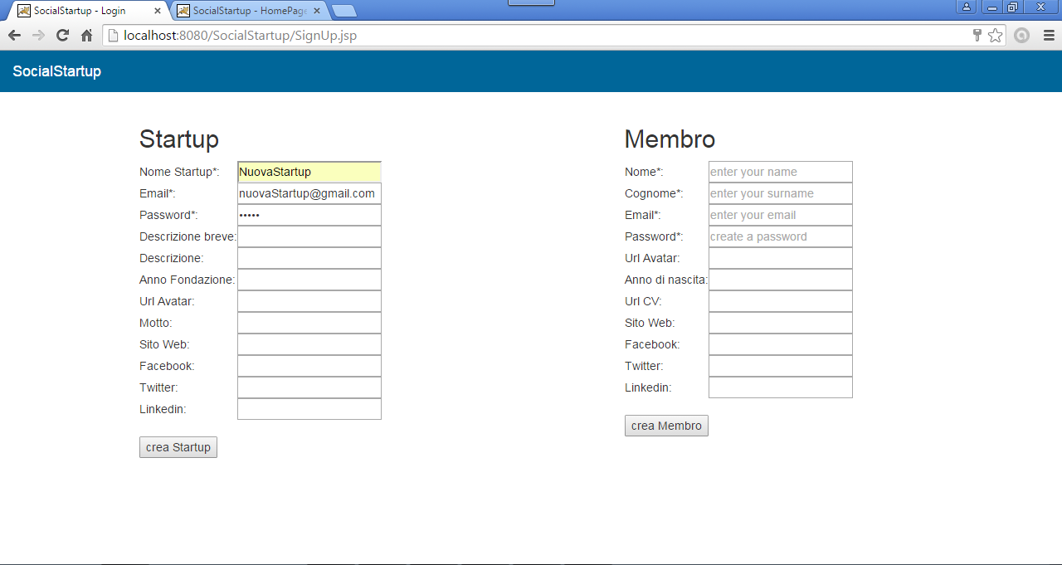

Slide 6
Progetto Siw LucDav
Descrizione
Specifiche
Classi
Casi d’uso
Tecnologie
2
Condivisione attività ufficiale Startup (attore: Startup)
Si vuole pubblicare una nuova attività startup:
Pre-condizioni: La startup è registrata, ed è stato effettuato il login.
La Startup sceglie opzione(+) condividi nuova Attività.
Il Sistema visualizza la pagina «Nuova Attività»
La Startup inserisce titolo, testo, url, video e immagine (opzionale).
La Startup clicca su «condividi».
Il Sistema torna alla pagina precedente.

Slide 7
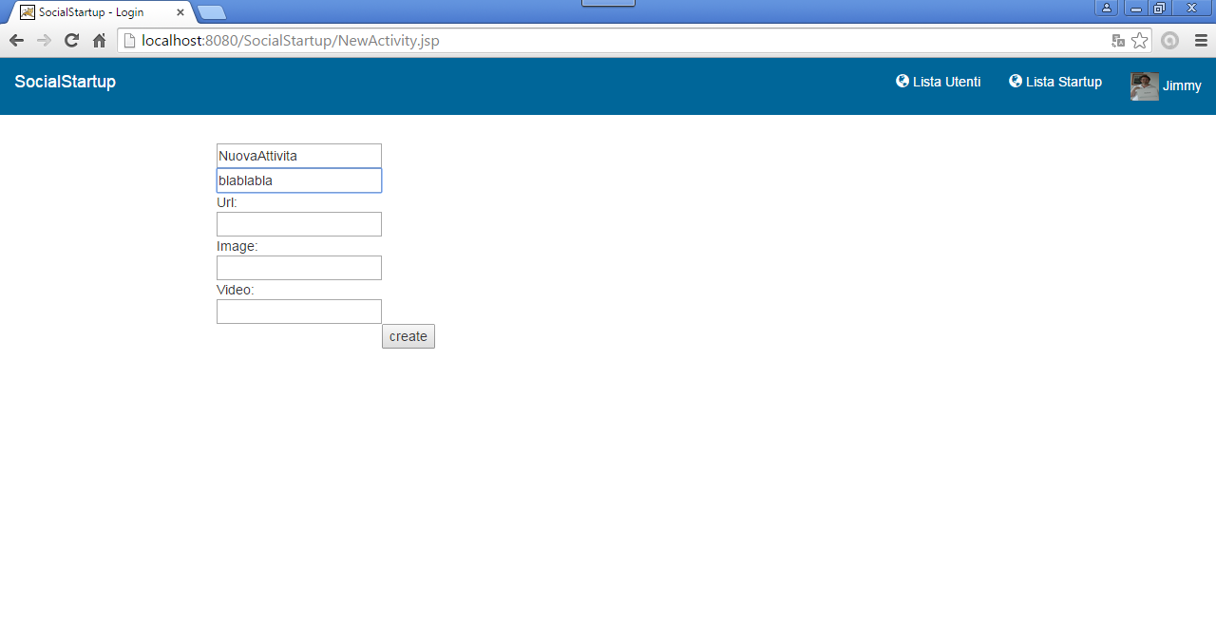

Slide 8
Progetto Siw LucDav
Descrizione
Specifiche
Classi
Casi d’uso
Tecnologie
3
Modifica Profilo (attore: Startup o UtenteMembro)
Si vuole modificare il Profilo:
Pre-condizioni: L’attore è registrato, ed è stato effettuato il login, siamo in pagina Profilo.
L’attore clicca sul pulsante (ingranaggio) ‘’settings’’.
Il Sistema visualizza la pagina ModificaProfilo
L’attore modifica i campi modificabili che intende modificare.
L’attore clicca su «Salva».
Il Sistema salva le modifiche effettuate.
Il Sistema torna alla pagina precedente.

Slide 9
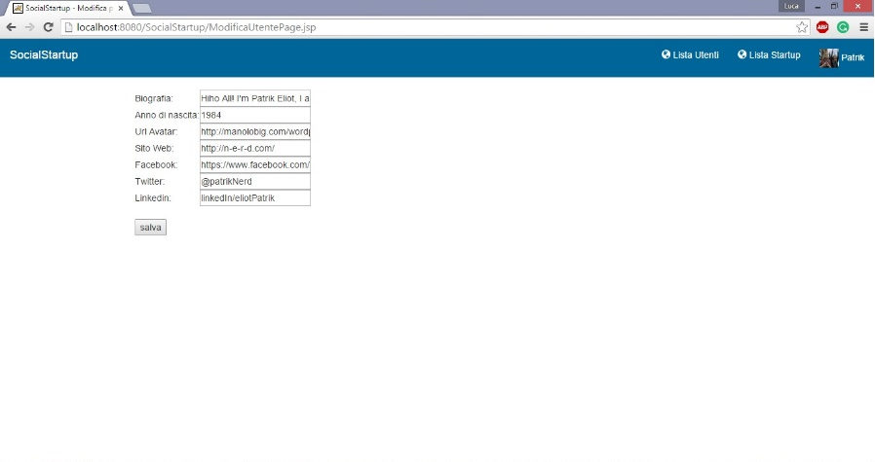

Slide 10
Progetto Siw LucDav
Descrizione
Specifiche
Classi
Casi d’uso
Tecnologie
4
Aggiunta Startup tra preferite(attore: Startup o UtenteMembro)
Si vuole aggiungere una Startup tra le preferite:
Pre-condizioni: L’Utente è registrato, ed è stato effettuato il login, siamo nella pagina della Startup a cui vogliamo inviare la richiesta.
L’utente clicca sul pulsante ‘’aggiungi’’ ( ).
Il Sistema fa scomparire il pulsante ‘’aggiungi’’ ( ).

Slide 11
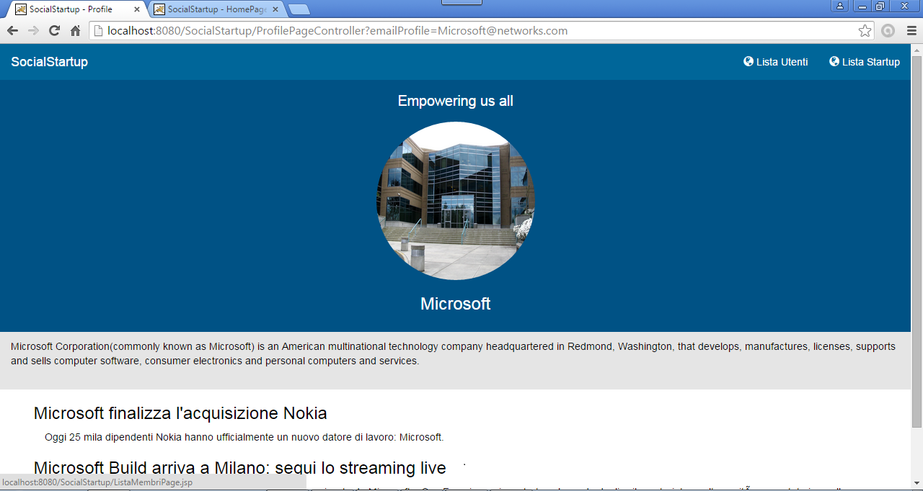

Slide 12
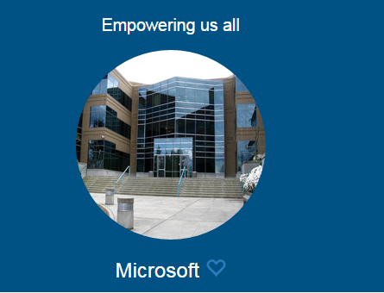
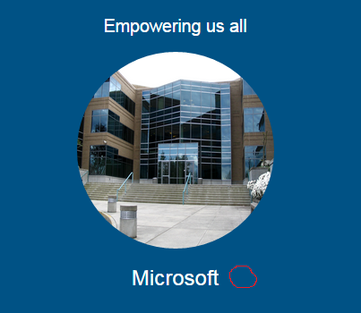

Slide 13
Progetto Siw LucDav
Descrizione
Specifiche
Classi
Casi d’uso
Tecnologie
5
Navigazione Startup, Attività e attore: (Startup o UtenteMembro)
Dalla pagina Home è possibile navigare in :
Lista Startup, dove vengono mostrate le Startup in particolare quelle a cui non è stato cliccato il ‘’mi piace’’ ( )
Lista Utenti, dove vengono mostrati gli UtentiMembro in particolare quelli a cui non è stato cliccato il ‘’mi piace’’ ( ) (solo per UtenteMembro)
Cliccando sul nome di un UtenteMembro o di una Startup è possibile visualizzare il
profilo
Sulla schermata Home appaiono inoltre le Attività postate dalle Startup e dagli UtentiMembri.

Slide 14
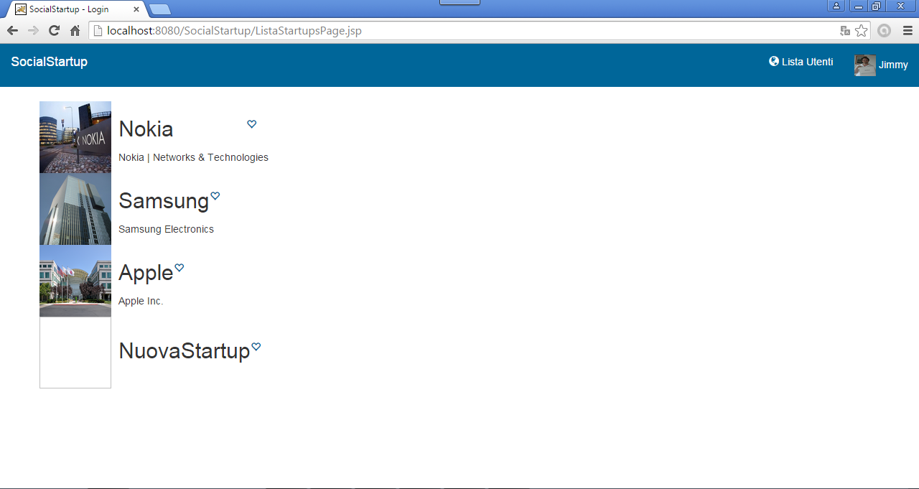

Slide 15
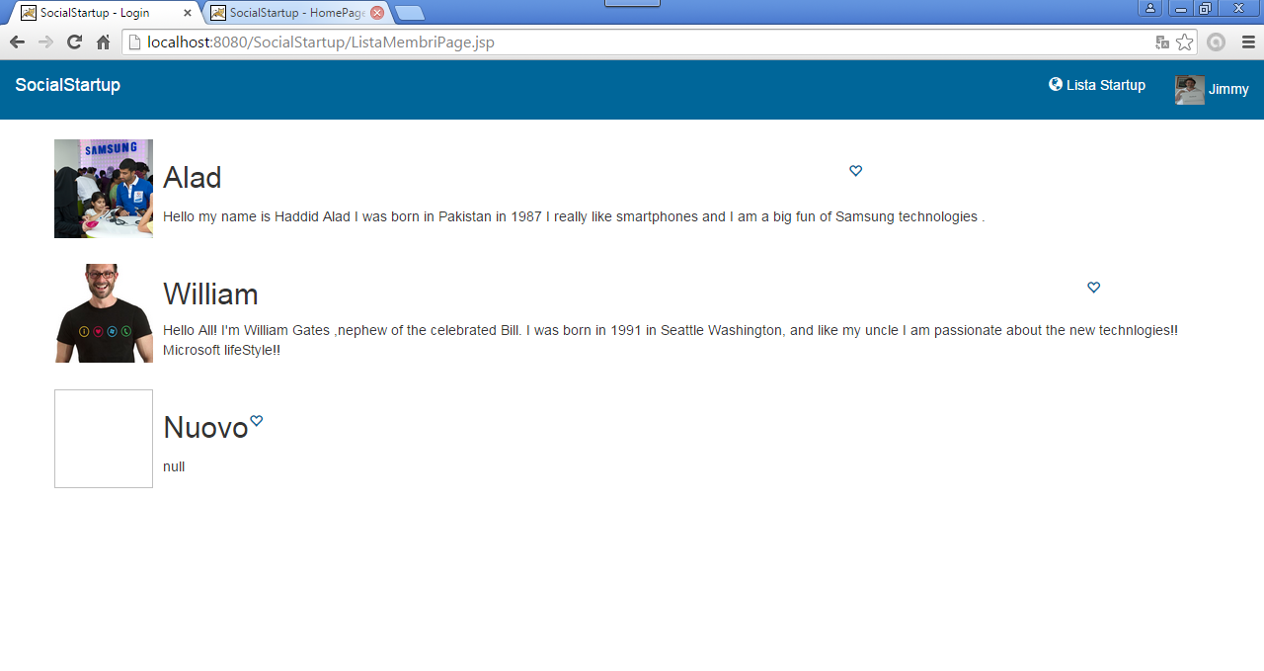

Slide 16
Progetto Siw LucDav
Descrizione
Specifiche
Classi
Casi d’uso
Tecnologie
6
Registrazione Utente, Sign-in (attore: UtenteMembro)
Si vuole fare la registrazione di una startup.
L’attore accede al sito, sceglie l’operazione Sign-in
L’attore seleziona l’opzione: nuovo Utente
Il sistema mostra il form di registrazione dell’Utente
L’attore compila i campi e conferma la registrazione
I sistema salva le informazioni e registra l’Utente
Il sistema mostra il profilo dell’Utente
Da questo momento in puoi il profilo dell’Utente è pubblico e visibile alla comunità

Slide 17
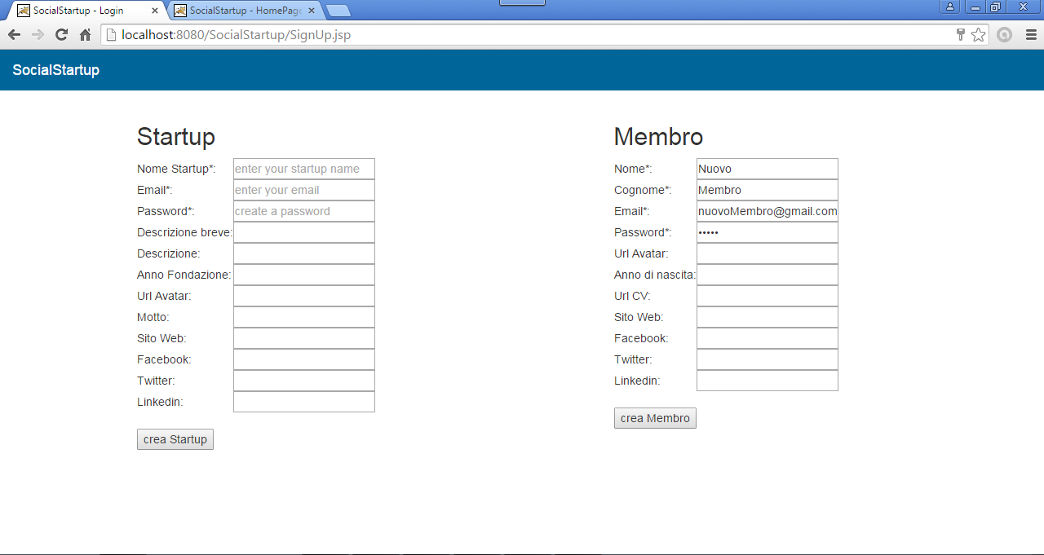

Slide 18
Progetto Siw LucDav
Descrizione
Specifiche
Classi
Casi d’uso
Tecnologie
7
Condivisione attività (Startup o UtenteMembro)
Si vuole pubblicare una nuova attività:
Pre-condizioni: L’utente è registrato, ed è stato effettuato il login.
L’ utente sceglie opzione(+) condividi nuova Attività.
Il Sistema visualizza la pagina «Nuova Attività»
L’utente inserisce Titolo, Testo, video o immagine (opzionale).
L’utente clicca su «create»
Il Sistema condivide l’Attività sulla pagina home e la inserisce brevemente tra le attività recenti
Il Sistema torna alla pagina precedente

Slide 19
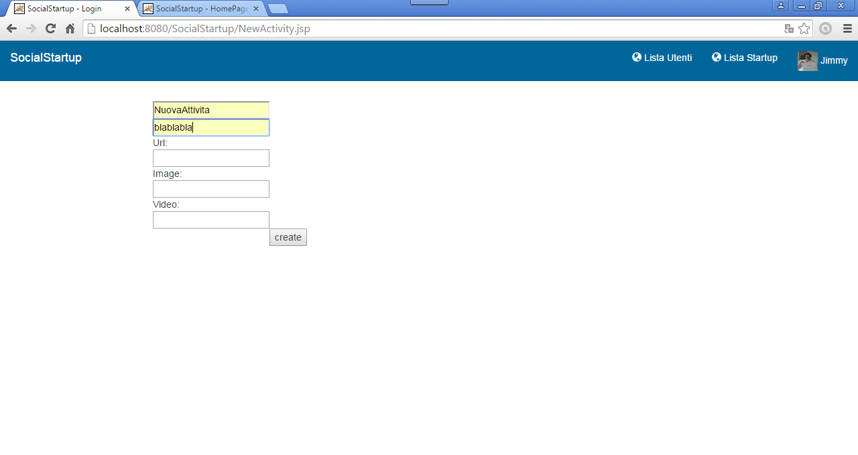

Slide 20
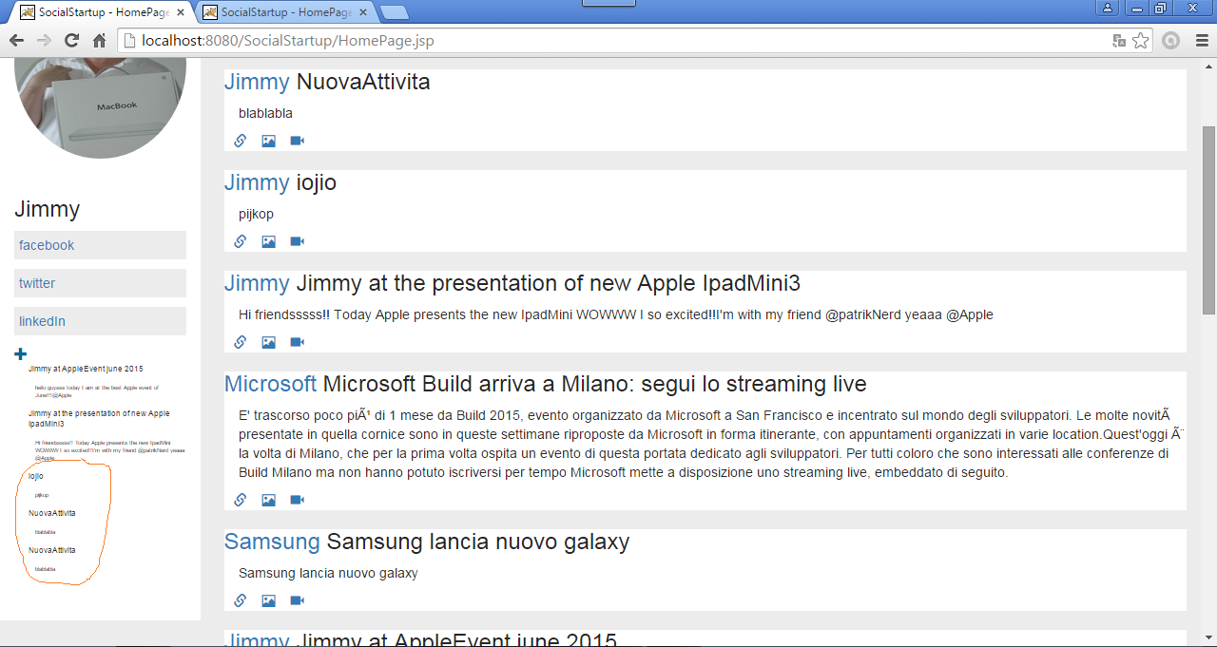

Slide 21
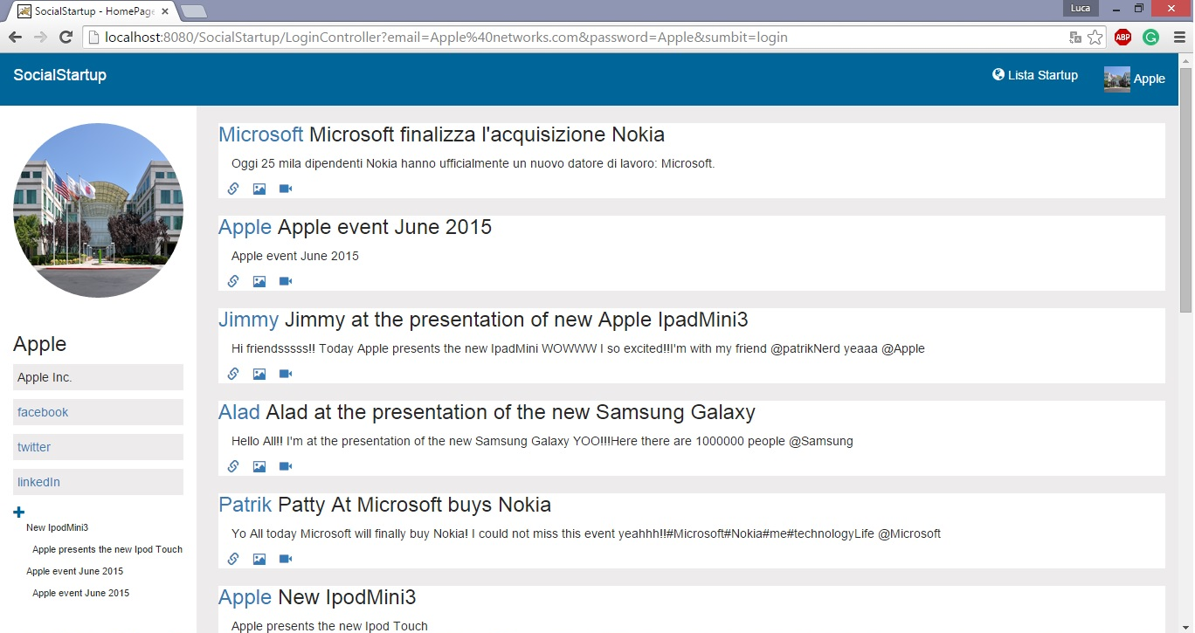
Progetto Siw LucDav
Descrizione
Specifiche
Classi
Casi d’uso
Tecnologie
Pagina Home

Slide 22
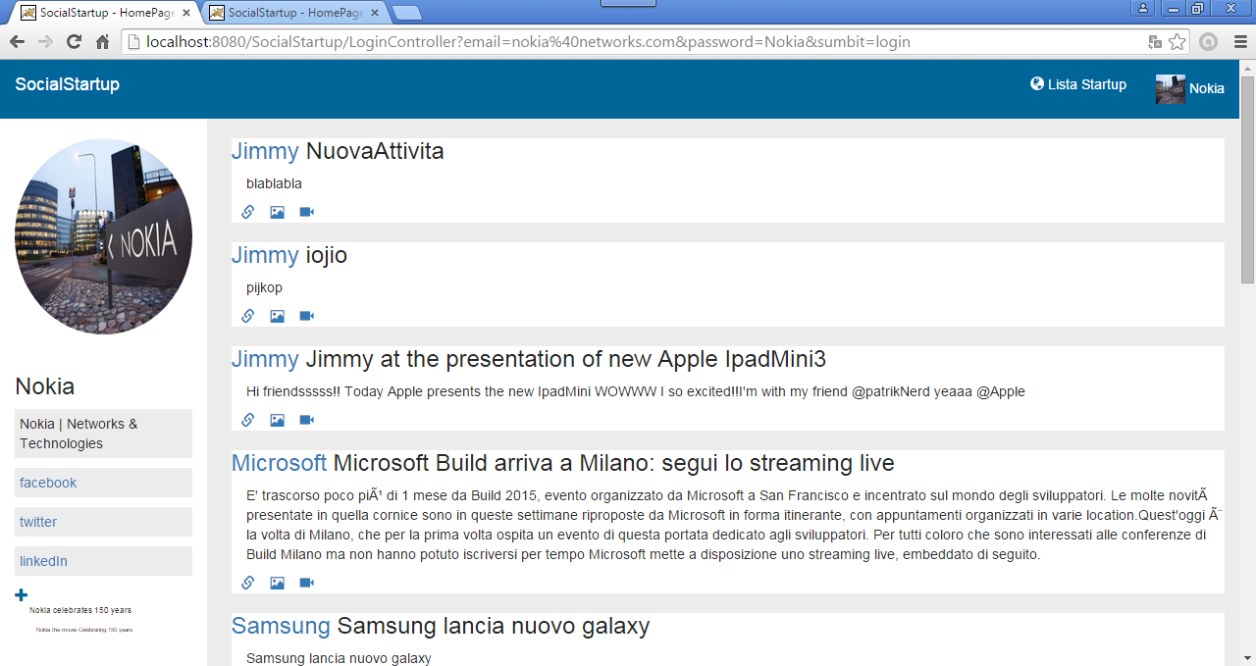

Slide 23
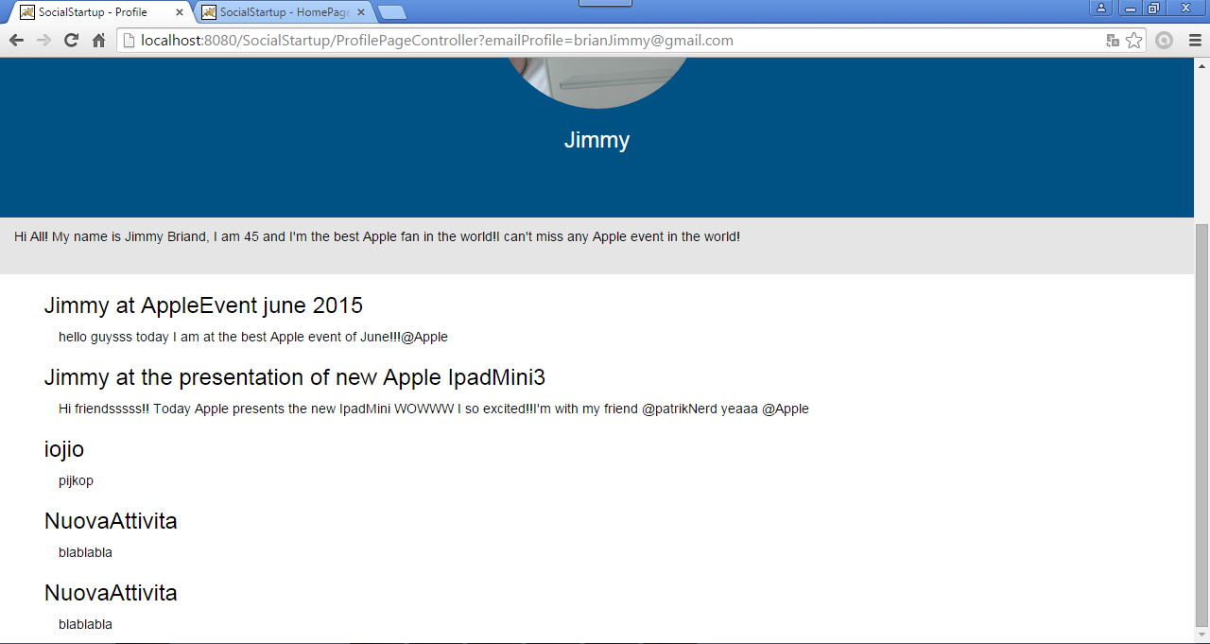

Slide 24
Progetto Siw LucDav
Descrizione
Specifiche
Classi
Casi d’uso
Tecnologie
JSP
Html5 + css3
Bootstrap
Server SQL con PgAdmin
Eclipse
GitHub

Slide 25
Sono state create di base delle Startup e degli UtentiMembro fittizie per dare vita alla comunità , qui sono riportate le credenziali:
Progetto Siw LucDav
Startups
Nokia:
Email : Nokia@networks.com
Password: Nokia
Apple:
Email: Apple@networks.com
Password : Apple
Microsoft:
Email : Microsoft@networks.com",
Password : Microsoft
Samsung:
Email : Samsung@networks.com
Password : Samsung
UtentiMembro
William Gates:
Email: gatesWilliam@gmail.com
Password : gates1991",
Jimmy Brian:
Email : brianJimmy@gmail.com
Password : brian1971
Alad Haddid:
Email: haddidAlad@gmail.com
Password : haddidAlad
Patrik Eliot:
Email : patrikEliot@hotmail.com
Password : technolove

Slide 26

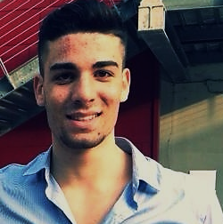
Progetto Siw LucDav
Luca Leone
lucaleone@outlook.com
http://www.linkedin.com/in/lucaleone93
Davide Benedetto
davide.benedetto93@gmail.com

